Slide 1

Le Guide de l’Auto Développeur vers le Test de Logiciel
Pas de panique,
ca va bien se passer
Slide 42
☺

Slide 2
Thématiques
Pourquoi on teste ?
Qualité de code et tests
Avantages des tests
Junit & Co
Tests unitaires en java
Tests unitaires avec Spring
Tests d'intégration avec Spring
Plus loin avec TDD
Améliorez votre qualité de code avec TDD

Slide 3
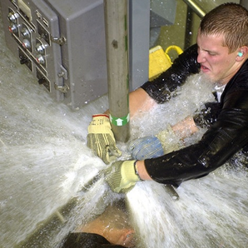
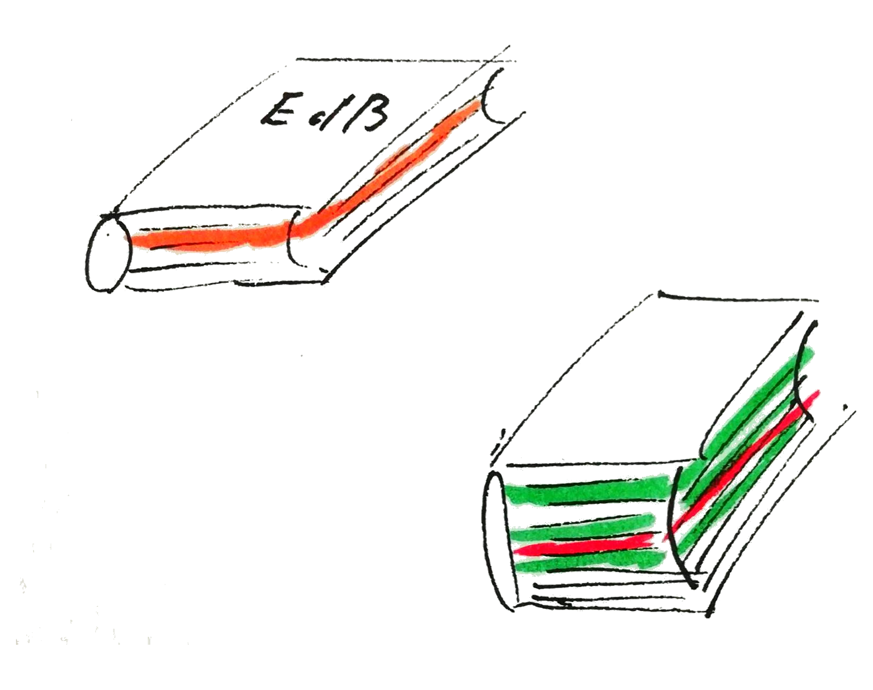
Pourquoi on teste ?
Avez-vous déjà livrer un travail sans le vérifier ?
Relire le document ?
Tester manuellement la fonctionnalité ?
Boucler la valise ?
Les tests manuels ne se referont pas tout seul !
La version suivante doit être retestée ou on prendre le risque d’avoir des régressions

Slide 4
Qualité de code et tests
Code de tests :
Appelle une API et teste une seule chose à la fois
Découpe les dépendances avec des mocks
Code de production testé :
Expose une API / un comportement
Est faiblement couplé avec le reste de l’application (requiert d’autres APIs)
Les tests unitaire favorisent un code de production
Fortement cohésif :
Une implémentation d’API fait une chose et toute l’implémentation y contribue
Faiblement couplé :
L’aide extérieure requise est explicite et faite par APIs
Ces 2 critères favorisent la modularité donc contribute à la maintenanbilité

Slide 5
Avantages des tests
Preuves de bons fonctionnements
Augmente la confiance dans le travail produit
Documente/justifie le code de production avec des exemples
Facilitent la reproduction de bugs
Détectent des régressions sur des cas d’usages testés
Réduit la peur de modifier du code existant (pour l’adapter à de nouveaux besoins)
…

Slide 6
Junit, TU, TI et Spring
Exemples
https://github.com/coulas/testing_tutos
https://github.com/coulas/DevTestingTour
Junit 5
https://junit.org/junit5/docs/current/user-guide/#writing-tests
AssertJ
https://assertj.github.io/doc/#assertj-core-assertions-guide
Mockito
https://site.mockito.org/#how
Spring
https://spring.io/guides/gs/testing-web/
https://docs.spring.io/spring/docs/current/spring-framework-reference/testing.html#testing
https://www.baeldung.com/spring-boot-testing

Slide 7

Test Driven Developmement
Développement soutenu par les tests, piloté par vous
TDD est une discipline de Test First (écrire les tests avant le code de production)
The three rules of TDD :
You are not allowed to write any production code unless it is to make a failing unit test pass.
You are not allowed to write any more of a unit test than is sufficient to fail; and compilation failures are failures.
You are not allowed to write any more production code than is sufficient to pass the one failing unit test.
The four rules of simple code :
Passes all the tests.
Expresses every idea that we need to express.
Says everything once and only once.
Has no superfluous parts.

Slide 8
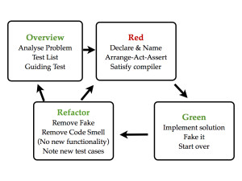
TDD, discipline de Test First
Le cycle du TDD

Slide 9
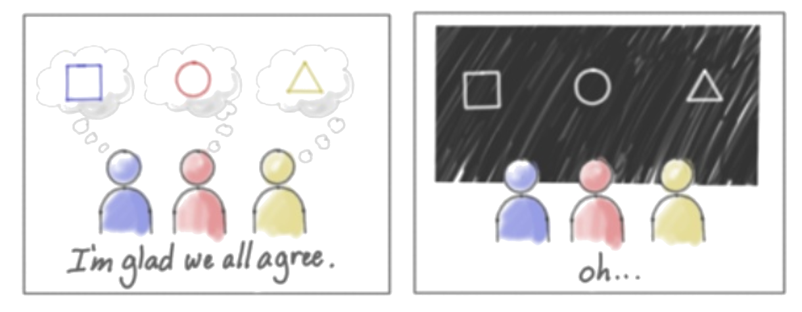
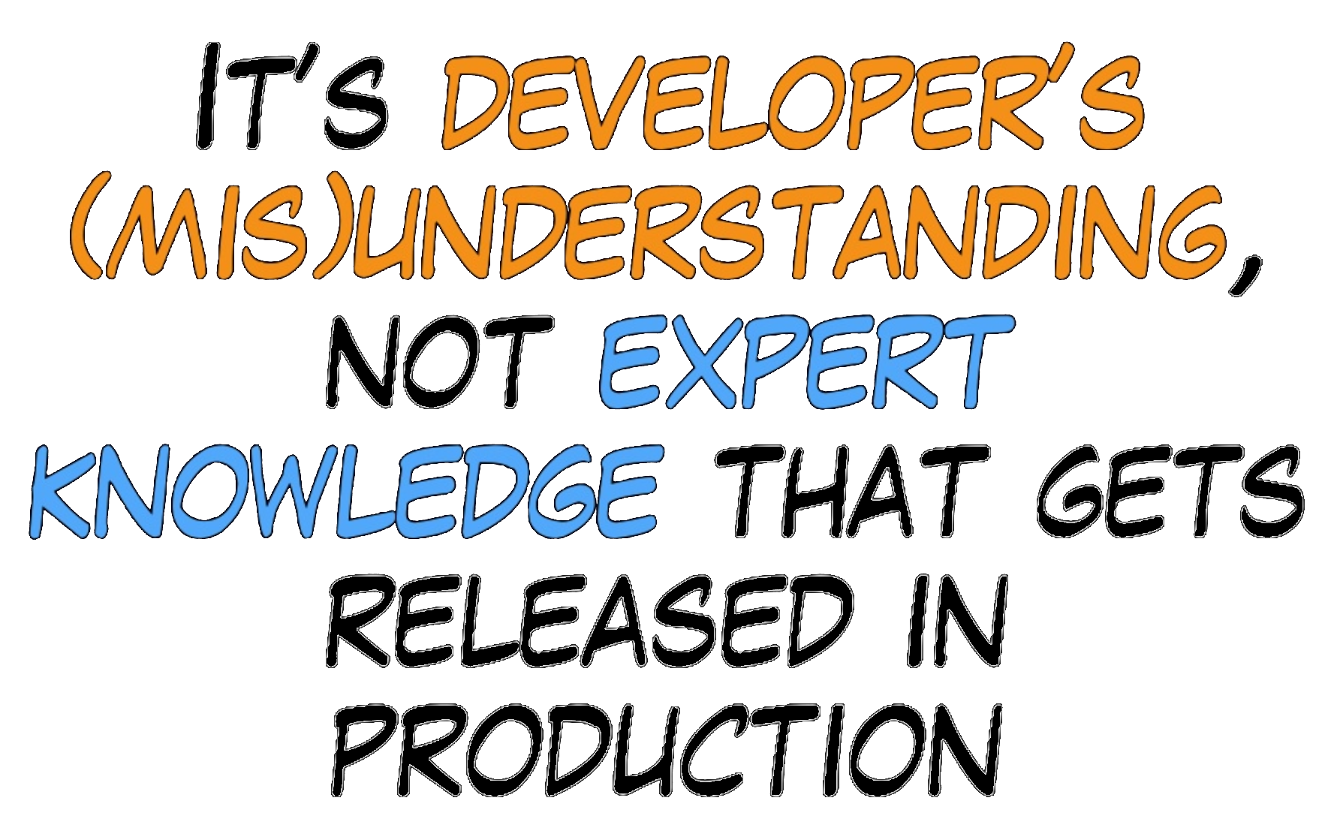
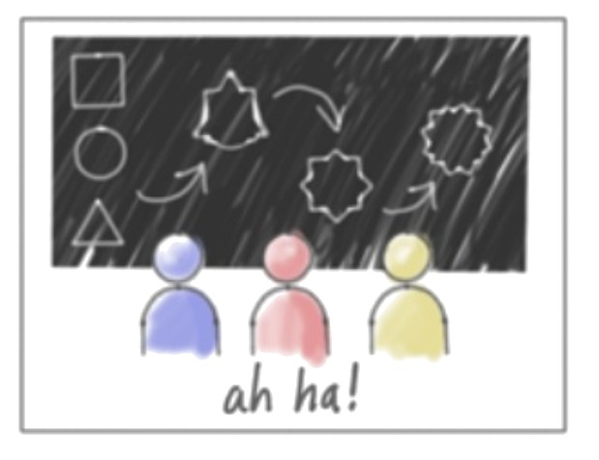
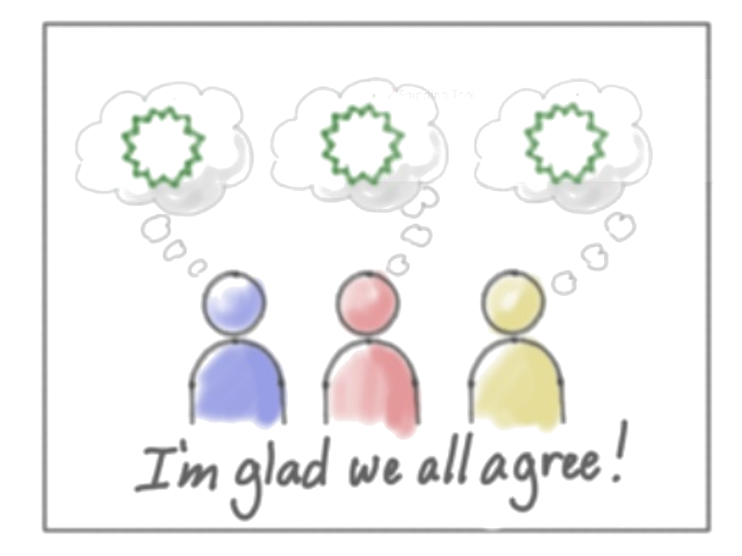
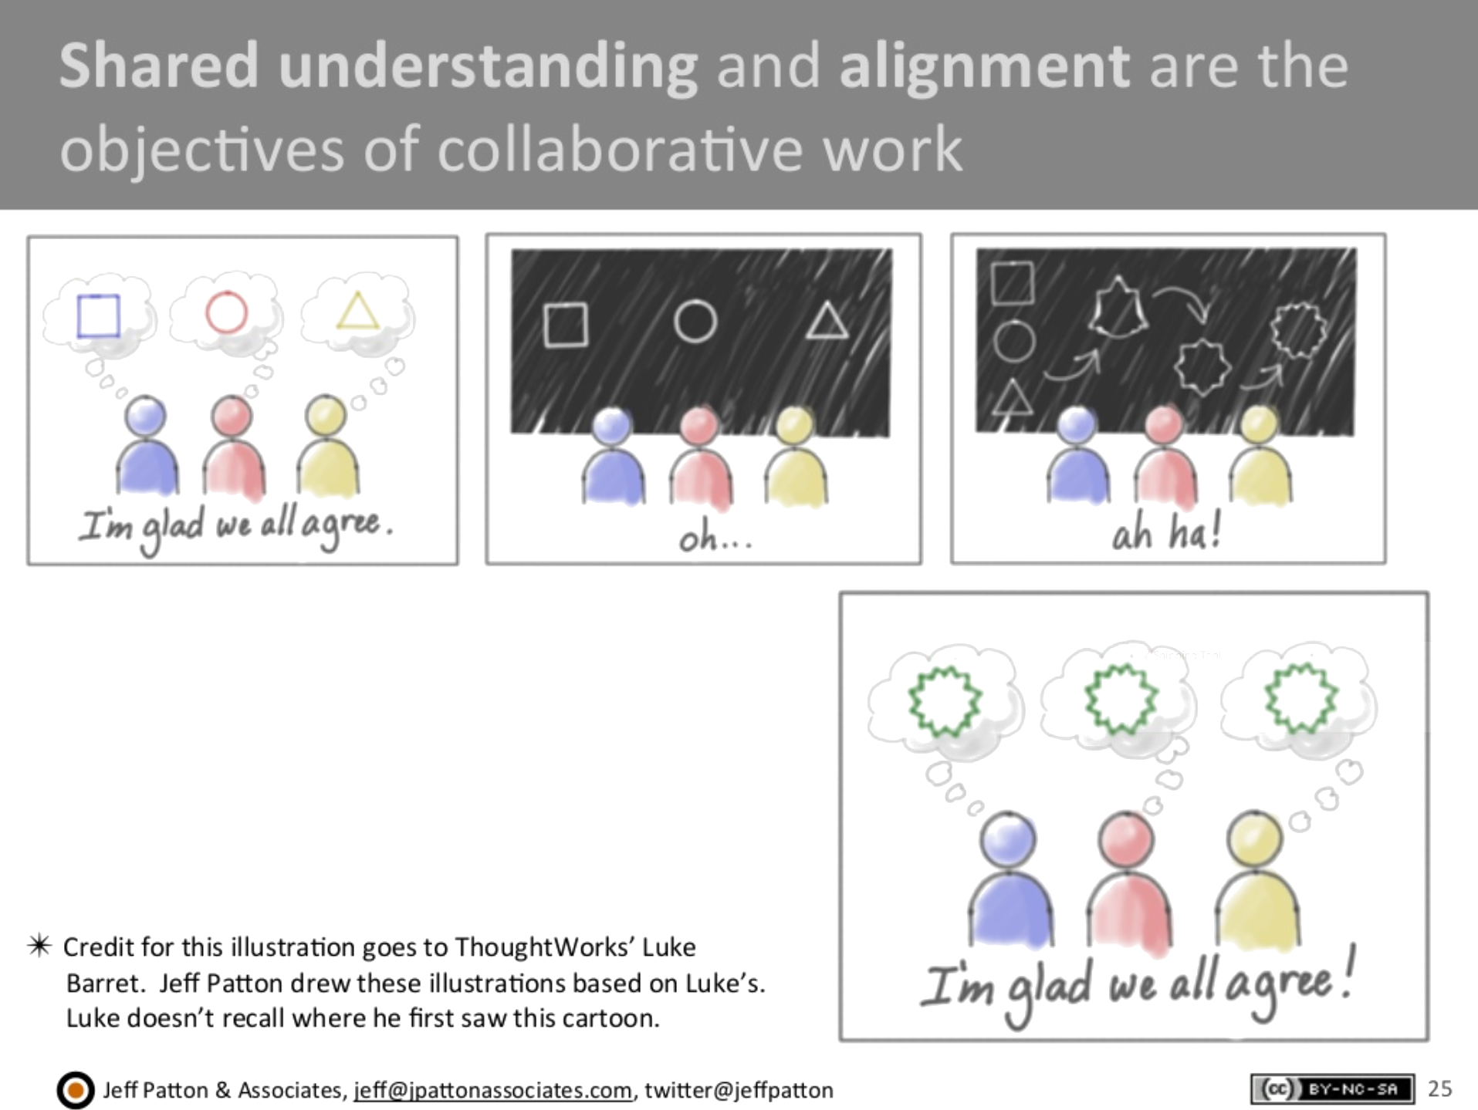
Concevez vos tests en équipe !
BDD : Behaviour Driven Development
Spécifications exécutables
9
-- Alberto Brandolini

Slide 10
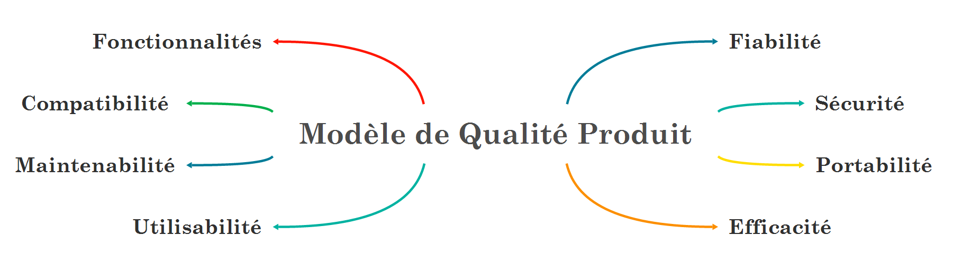

Mais, on teste quoi ?
Modèle de qualité logicielle ISO 25010 (2011)
10
https://www.iso.org/obp/ui/#iso:std:iso-iec:25010:ed-1:v1:en §4.2
Not Only

Slide 11

Qualité Vs Budget
Nous avons le budget pour produire la qualité, mais pour …
La démontrer avec des tests, avant la mise en production
Faire face aux risques (sécurité, pannes, …)
Tenir tous les enjeux (performance, charge, …)
Les critères de qualités n’ont pas de limites, nos budgets en ont une.

Slide 12


Priorisation par les risques
Coût d’un risque = probabilité perçue * impact perçu
Preuves de qualités Confiance
Zone de fiabilité Zone d’acceptation du risque
George Fairbanks, Chapter 3 of the book Just Enough Software Architecture: A Risk-Driven Approach
http://www.methodsandtools.com/archive/agilesoftwarearchitecture.php
12

Slide 13
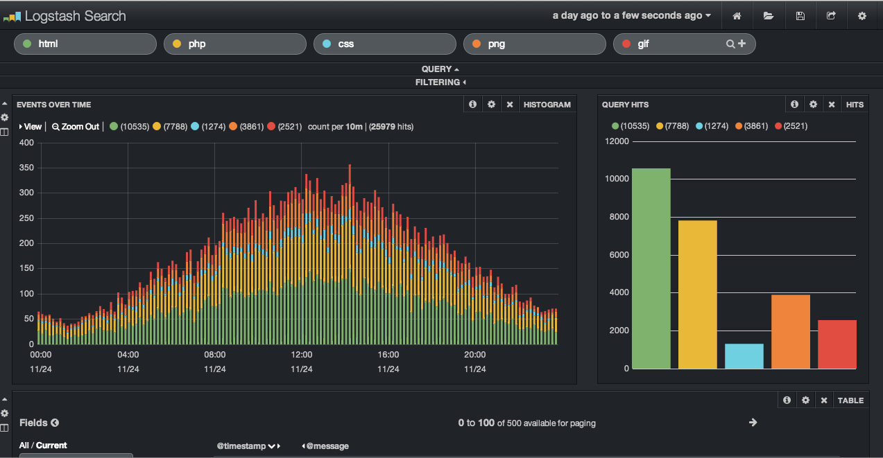
Priorisation par les risques
Risques non acceptables
Efforts de tests rentable
Risques acceptable (enfin, je crois)
Efforts de monitoring (pour être sûr)
Risques acceptables et indolores
Corrections à la demande
13

Slide 14
Cartographie des risques
Haut risque
Sans impact
Probabilité
Improbable
Impact
14
Dan North, in Testing Faster workshop
Notes:
A haut risque, l’anomalie mérite
un effort de tests dédié :
BDD, critère d’acceptance, TDD, …
Tests outillés (perf, sécurité, …)
Exemple d’anomalies improbables :
Livrer sans configuration
Mauvaise configuration d’accès à un système tier (SGBD)
Les Smoke Tests sont une catégorie de tests de bout en bout qui vérifie que les fonctions primaires de l’application sont accessible :
Authentification
Achat
Recherche
Les sans impacts n’ont pas de budget, mais l’impact n’est jamais nul.
Si un outil teste un catégorie d’anomalies, il peut être rentable.
I.e. : utiliser un dictionnaire pour vérifier l’orthographe de tous les labels du site.

Slide 15
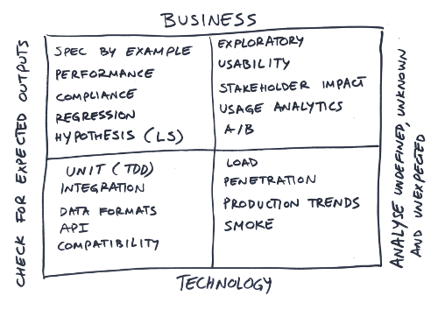
Ok, on teste tout, mais comment ?
Fonctionnels
Décrit / défini le produit
Supporte le produit
Techniques
Avant Après
l’écriture du code
Prescriptif
Descriptif
Par Brian Marick, diffusé par Lisa Crispin et Janet Gregory
15
Gojko Adzic en propose une mise à jour en 2013
Notes:
Les types de tests de droite ce font sur du code existant, en 2e partie, mais peuvent se refaire en continnue pour surveiller un risque

Slide 16
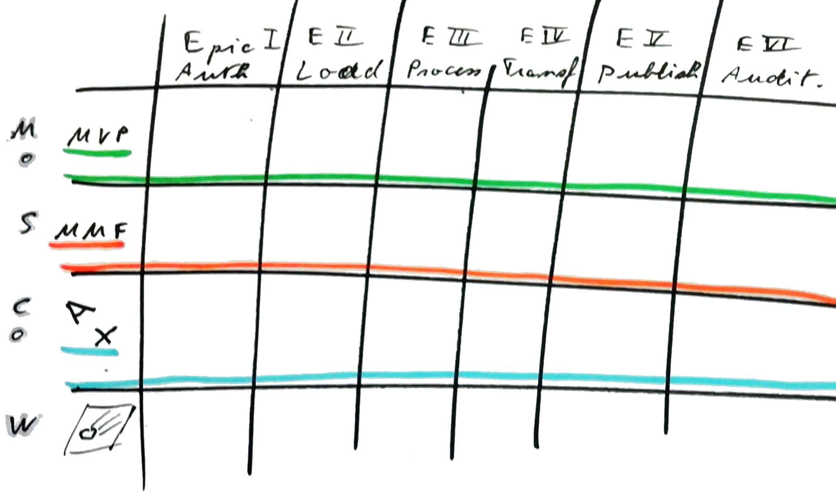
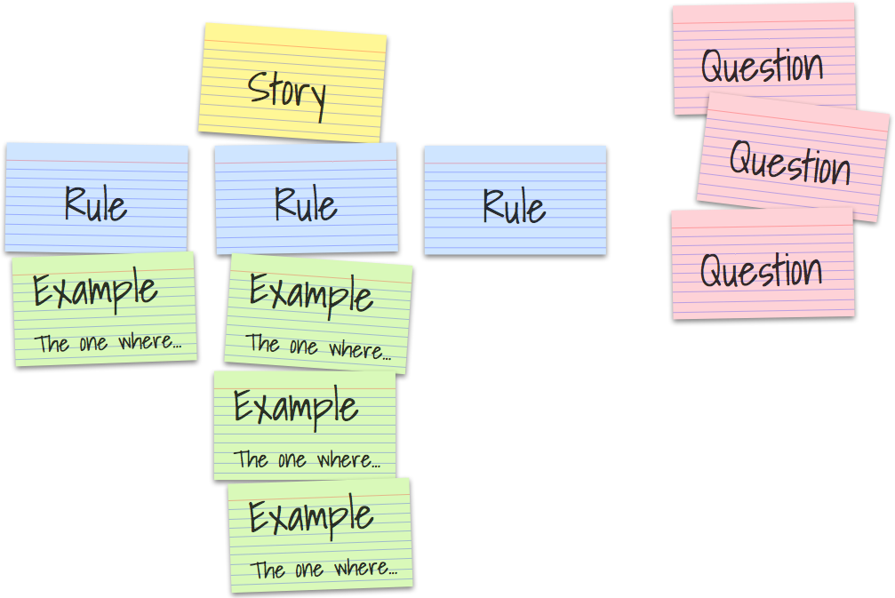




Les tests fonctionnels ont changés !
M
O
S
C
O
W
16

Slide 17
« Une » stratégie d’aujourd’hui
_ |_| X
Valider
Appels
Code « métier »
17
Tous les leaders d’opinions sur BDD, dooble looop, TDD outside-in ou non
Notes:
Les tests d’intégration n’ont plus que l’intégration à valider …
Les tests de bout en bout n’ont plus que le workflow et la configuration à valider
Nota pour les DSIs : HP ALM devient Octane qui utilise désormais un habillage Agile et pilote des scenarii Gerkhin automatisable dans la base de code du produit

Slide 18
« Une » architecture testable
WS Impl
Domain Object
Shared Utility
App Layer
Aggregate Root
Domain Object
Shared Model
Repositories
18
Notes:
Tests manuels sur des zones de code stables et ne répondant qu’a un cas d’usage
Déploiement, une partie du socle technique (configuration, …)
Validation par transitivité (Si B est correct, A doit être correct)
Si les tests d’intégrations passent, l’application est déployable
Maximiser son retour en faisant des tests une spécification exécutable

Slide 19
Tests d’intégration « boite blanche »
System Under Test
WS Impl
API Call
Domain Object
Shared Utility
Narrow Integration Test
App Layer
Aggregate Root
Domain Object
API Mock
Shared Model
Repositories
19
Notes:
Tests manuels sur des zones de code stables et ne répondant qu’a un cas d’usage
Déploiement, une partie du socle technique (configuration, …)
Validation par transitivité (Si B est correct, A doit être correct)
Si les tests d’intégrations passent, l’application est déployable
Maximiser son retour en faisant des tests une spécification exécutable

Slide 20
Tests d’intégration « de use-cases »
WS Impl
System Under Test
API Call
Domain Object
Shared Utility
Narrow Integration Test
App Layer
Aggregate Root
Data Set
Management
Domain Object
Shared Model
Repositories
In- Memory DB
20
Notes:
Tests manuels sur des zones de code stables et ne répondant qu’a un cas d’usage
Déploiement, une partie du socle technique (configuration, …)
Validation par transitivité (Si B est correct, A doit être correct)
Si les tests d’intégrations passent, l’application est déployable
Maximiser son retour en faisant des tests une spécification exécutable

Slide 21
Tests unitaires « fonctionnels ? »
WS Impl
System Under Test
API Call
Domain Object
Shared Utility
Unit
Test
App Layer
Aggregate Root
Domain Object
Shared Model
Repositories
21
Notes:
Tests manuels sur des zones de code stables et ne répondant qu’a un cas d’usage
Déploiement, une partie du socle technique (configuration, …)
Validation par transitivité (Si B est correct, A doit être correct)
Si les tests d’intégrations passent, l’application est déployable
Maximiser son retour en faisant des tests une spécification exécutable

Slide 22
Tests unitaires « techniques ? »
Utils by use as « nullOrEmpty »
➔ Cover by caller’s tests
Utils by rule as « Financial Maths »
➔ Cover as a Library you own
Unit
Test
Security,
caller error’s management
WS Impl
Unit
Test
Shared Utility
Domain Object
App Layer
Aggregate Root
Unit
Test
Domain Object
Shared Model
Repositories
Technical support
API Call
API Mock
22
Notes:
Tests manuels sur des zones de code stables et ne répondant qu’a un cas d’usage
Déploiement, une partie du socle technique (configuration, …)
Validation par transitivité (Si B est correct, A doit être correct)
Si les tests d’intégrations passent, l’application est déployable
Maximiser son retour en faisant des tests une spécification exécutable

Slide 23
Tests et niveau d’abstraction
Tester les détails d’une fonctionnalité depuis l’API la plus proche de l’implémentation
Moins de code à stimuler, tests plus simples à implémenter
Les tests fonctionnels ne sont pas que de bout en bout (End to end)
End to End
_ |_| X
Tests d’intégration logicielle et unitaires
Valider
Appels
Code « métier »
Tests d’intégration système
23
Tous les leaders d’opinions sur BDD, dooble looop, TDD outside-in ou non
Notes:
Les tests d’intégration n’ont plus que l’intégration à valider …
Les tests de bout en bout n’ont plus que le workflow et la configuration à valider
Nota pour les DSIs : HP ALM devient Octane qui utilise désormais un habillage Agile et pilote des scenarii Gerkhin automatisable dans la base de code du produit

Slide 24
Tests et niveaux d’abstraction
Instables
End to end
Intégration
Quantité de code stimulé
Unitaires
Inutiles
Concret
Abstrait
abstraction fonctionnelle
24
Mike Cohn : Pyramide de tests Gerard Meszaros : The right abstraction level for your tests

Slide 25
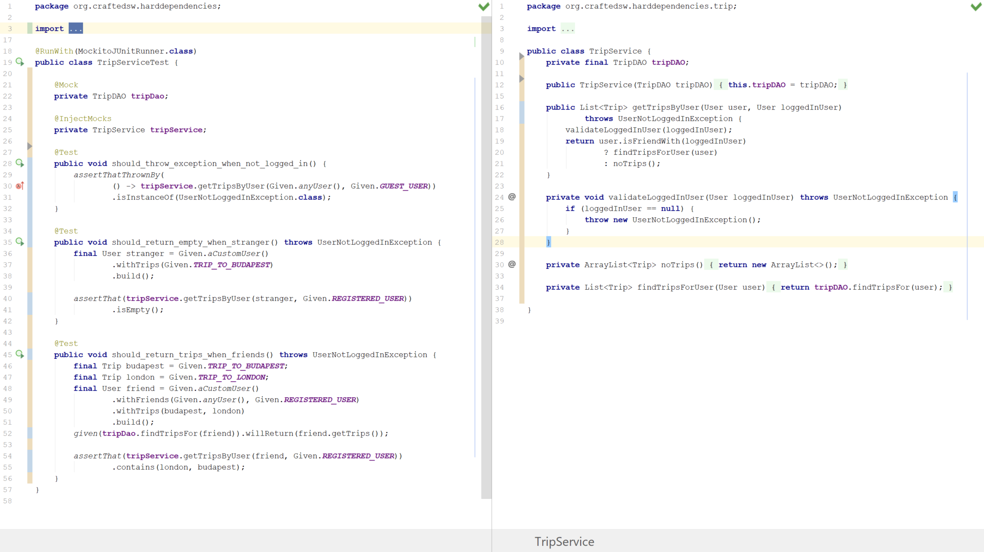
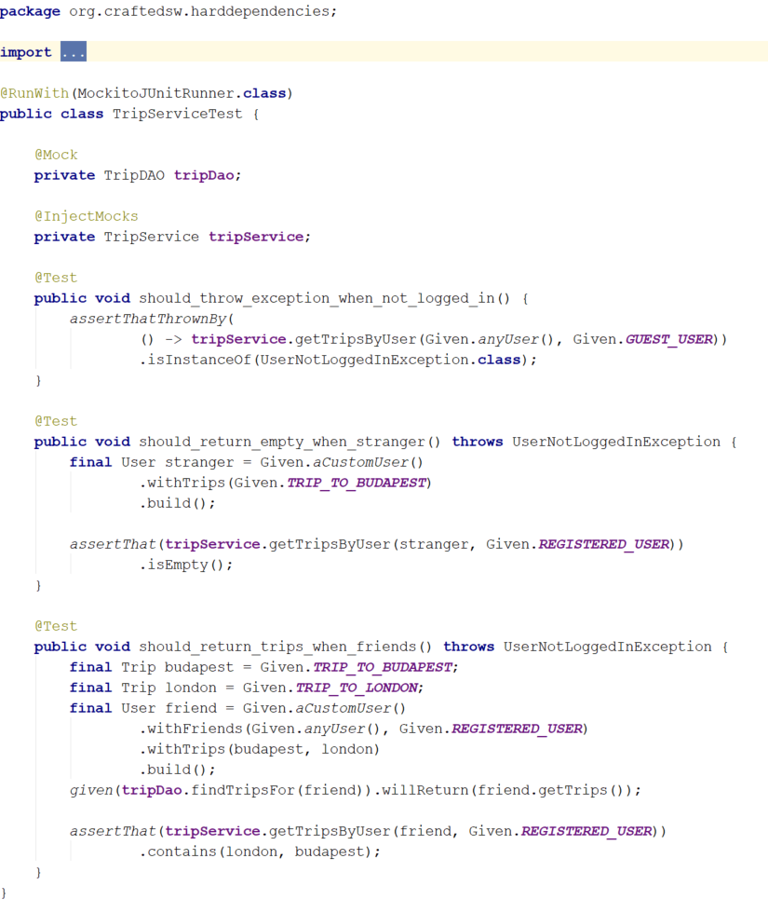
Some functionnal context
Wich API is under tests
Mock are the end of « Code under test »
API is the start of « code under tests »
Should document error management
Should start with simplest test case
Write tests you need to produce the code, keep only valuable tests as a documentation
Your APIs are static contracts definition with callers.
Your tests are dynamic contracts descriptions.
Your ability to refactor is between API and Mock.
Mock as far as maintainability allows within code you own.
Anatomie d’un test :
1
2
3
Nom de classe :
APITest
Nom de méthode :
Titre de Scénario
Corps de méthode :
Given – état initial
When – appel de l’API
Then – validation de l’état final
4
5
6
7
25
« should_return_empty_when_friend_has_no_trips » is valuable as a documentation ?

Slide 26
Anatomie de « Given – état initial »
Patterns de création de jeux de données :
Factory
Builder
Mocker les dépendances
Fournissant les jeux de données précédents
Consommant les effets de bord
Préparer l’interception des exceptions

Slide 27


Réduire le coût d’écriture des tests
Générateur de données
Data set builder
DataSetBuilder
.makePromotion(shops=4,
packaging.as(40 XXL, 60L, 200S, 1000XS),
TEC=80%)
Factories : données référentielles
Given.REGISTERED_USER, GIVEN.anyUser()
Builder : variabilité composable par cas de tests
Given.aCustomeUser().withTrips({}).withFriends({}).build()
27

Slide 28
Anatomie de « Then – validation de l’état final »
Valeur de retour de l’API
Modification de l’état de l’objet appelé
Valeur utilisée pour appeler une dépendance
JMS.send(message)
DAO.save(entity)
Exception et/ou type du message d’erreur (pas son message)
Dans un log : “BusinessException : il y a eu un problème”

Slide 29
Réduire le coût d’écriture des tests
Librairie d’assertions
Assertj
assertThat(boolean).isTrue().IsNull();
assertThat(texte).containsIgnoringCase(Text);
assertThat(pojo).IsEqualIgnoringNullsTo(nex ExpectedPojo(field1, null, field3));
Custom Business Difference Tool
Ignore derivated data from calculation
Ignore déclarative data (as user comments)
Etc.
Test Data Record and Replay
Spring aspect
Debug and snippet
Xstream
29

Slide 30
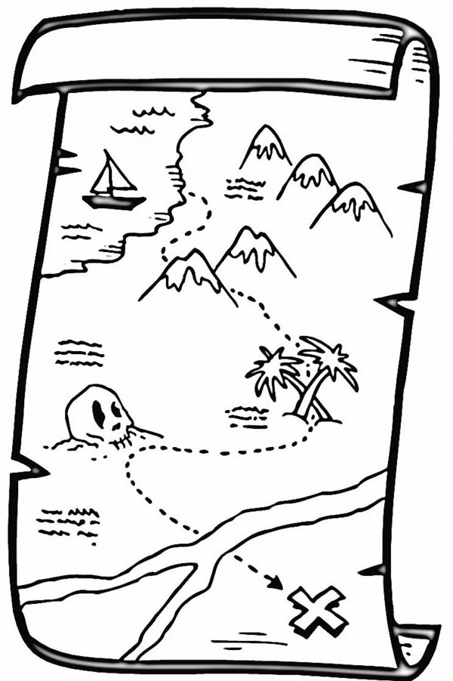
Relecture de code de tests
Un exemple de pattern builder :
https://github.com/coulas/testing_legacy_code
/tree/walkthrough
Un projet Spring ultra découpé
avec des exemples de tests à tous les étages :
https://github.com/coulas/DevTestingTour

Slide 31

Tests avant le code
FooBarQix
Avec mockito entre les interfaces
Fait relire ton code
Une solution : https://github.com/coulas/FooBarQix
String Calculator
Un projet qui s’enrichi de fonctionnalité de sprint en sprint
Si vous êtes trop rapide : Bowling Game

Slide 32
Tester un code existant
Gilded rose
Ajouter des tests du simple au plus détaillé en s’aidant de la couverture de code
Supermarché
Un plus riche sans difficultés techniques (aléatoire, date/heure, ...)

Slide 33
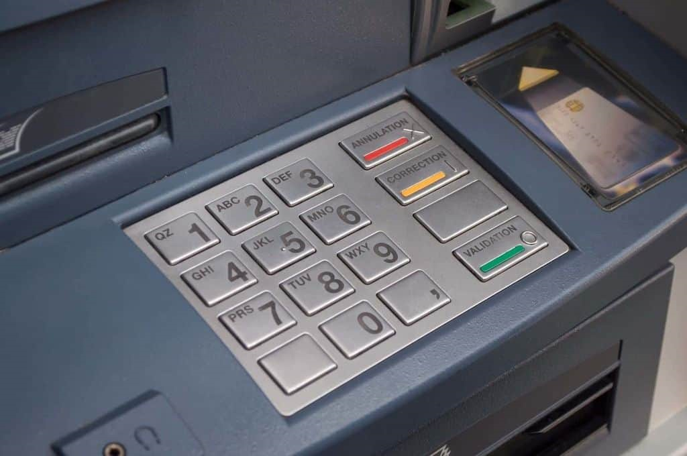
De l’US aux cas de tests
Example mapping sur un Distributeur Automatique de Billets (DAB)

